Slide 1

贝叶斯在垃圾邮件过滤中的应用

Slide 2

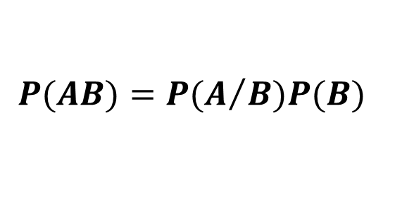
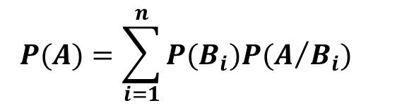
贝叶斯定理的准备
条件概率
乘法公式
全概率公式

Slide 3
BayesMailPredict

Slide 4
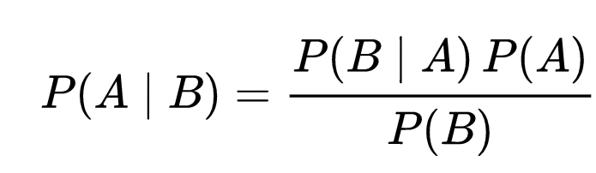
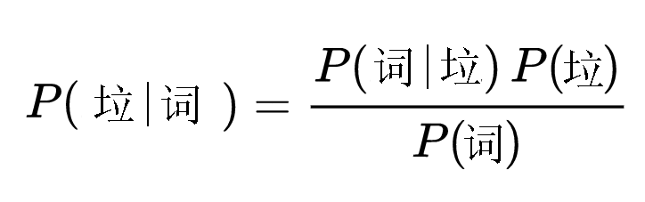
BayesMailPredict.createPredictMap()
结果：该词出现后，判定为垃圾邮件的概率
A=垃圾邮件 B=出现该词
垃圾邮件中
该词出现的概率
垃圾邮件的先验概率
该词出现后
该邮件是垃圾邮件的概率
全部邮件中
该词出现的概率

Slide 5
BayesMailPredict.createPredictMap()
P(词) = P(垃)*P(词|垃) + P(正)*P(词|正)
P(垃)*P(词|垃)
P(垃|词) =
P(垃)*P(词|垃) + P(正)*P(词|正)

Slide 6
BayesMailPredict.judgeMail()
词在邮件中的出现是独立事件。
如果出现了W1W2……WN这N个词。
则，判定该邮件：
垃圾邮件的概率 P1*P2*……PN
非垃圾邮件的概率 (1-P1)*(1-P2)*……(1-PN)
P1*P2*……PN
P1*P2*……PN + (1-P1)*(1-P2)*……(1-PN)
正常邮件 < 0.5 < 垃圾邮件

Slide 7
BayesMailPredict2

Slide 8
BayesMailPredict2.createRateMap()
从给定的垃圾邮件、正常邮件语料中建立map
Map<词,该词合计在多少个邮件中出现>

Slide 9
BayesMailPredict2.createPredictMap()
统计垃圾邮件中的词综合正常邮件后的概率。
结果：该词出现在邮件中后，得到两个概率，一个是判定垃圾邮件的概率，一个是判定正常邮件的概率。
利用似然估计计算概率，应用平滑处理解决零概率问题
正常邮件中出现该词的邮件总数目 + 1
平滑概率 =
正常邮件总数目 + 2
词 | 出现该词的 邮件总数目 | 邮件总数 样本总数 | 出现的概率 | 未出现的概率 | 左二和 | 平滑出现的概率 | 平滑未出现的概率 | 左二和
word1 | 15 | 10000 | 0.0015 | 0.9985 | 1 | 0.00159968 | 0.99840032 | 1
word2 | 24 | 10000 | 0.0024 | 0.9976 | 1 | 0.0024995 | 0.9975005 | 1
word3 | 67 | 10000 | 0.0067 | 0.9933 | 1 | 0.00679864 | 0.99320136 | 1
word4 | 0 | 10000 | 0 | 1 | 1 | 9.998E-05 | 0.99990002 | 1
word5 | 109 | 10000 | 0.0109 | 0.9891 | 1 | 0.0109978 | 0.9890022 | 1
样本数目越大，平滑后概率的差异越小。

Slide 10
BayesMailPredict2.judgeMail()
A 垃圾邮件概率
B 正常邮件概率
P(词1,词2......词N|垃) * P(垃)
P(词1,词2......词N|垃) * P(正)
P(垃|词1,词2......词N) =
P(正|词1,词2......词N) =
P(词1,词2......词N)
P(词1,词2......词N)
A
求
A + B
P(词1,词2......词N|垃) * P(垃)
P(词1,词2......词N|垃) * P(垃) + P(词1,词2......词N|正) * P(正)
N个词之间相互为独立事件，则
P(词1 |垃)*P(词2 |垃)......P(词N|垃) * P(垃)
P(词1|垃)*P(词2|垃)......P(词N|垃) * P(垃) + P(词1|正)*P(词2|正)......P(词N|正) * P(正)
Notes:
softmax

Slide 11
BayesMailPredict2.judgeMail()
P(词1 |垃)*P(词2 |垃)......P(词N|垃) * P(垃)
P(词1|垃)*P(词2|垃)......P(词N|垃) * P(垃) + P(词1|正)*P(词2|正)......P(词N|正) * P(正)
正常邮件 < 0.5 < 垃圾邮件

Slide 12

谢谢

